Slide 1
作业20 波动

Slide 2
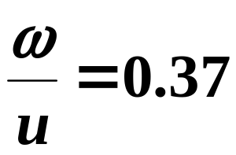
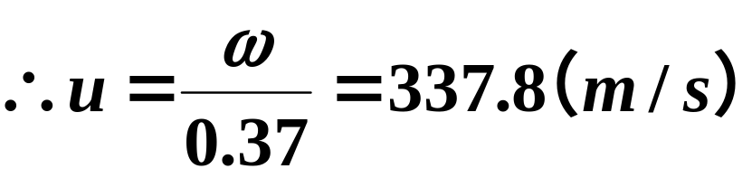
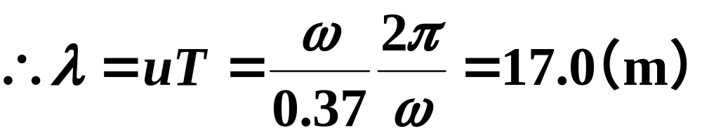
20-1、一平面简谐波的波动方程为y=0.25cos(125t-0.37x)，其角频率ω= 125 rad/s，波速u= 337.8 m/s ,波长λ= 17.0m 。

Slide 3
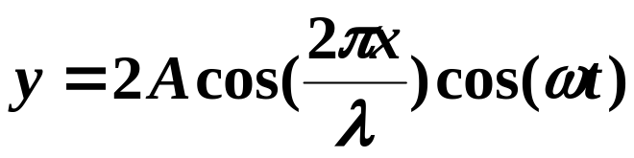
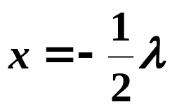
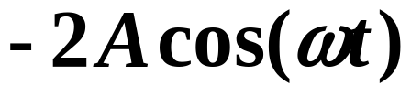
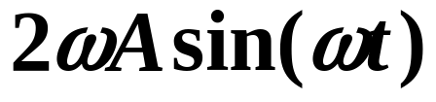
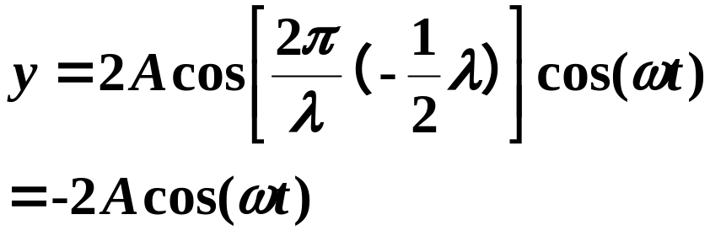
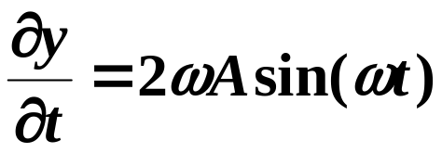
20-2、一驻波方程为 ，则 处质点的振动方程式 ；该质点的振动速度表达式是 。

Slide 4
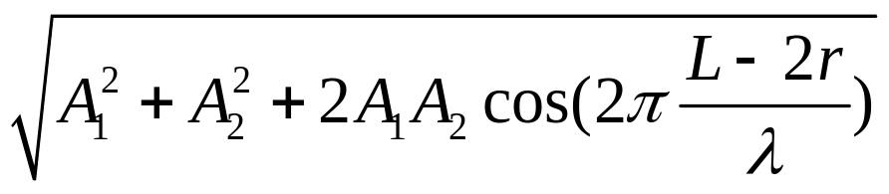
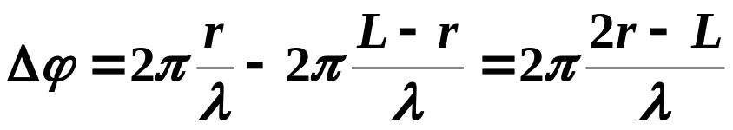
20-3、如图所示，S₁和S₂为同相位的两相干波源，相距为L，P点距S₁为r，波源S₁在P点引起的振动振幅为A₁，波源S₂在P点引起的振动振幅为A₂，两波波长都是λ，则P点的振幅A= 。
L
两列波传到P点的相位差为
r
S₁
P
S₂

Slide 5
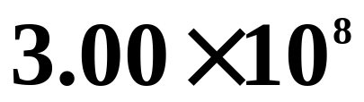
20-4、电磁波在真空的传播速度是 m/s。(写三位有效数字)

Slide 6

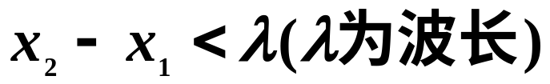










20-5、一简谐波沿x轴正方向传播，x₁和x₂两点处的振动曲线分别如图（a）和（b）所示。已知 且
，则x₂点的相位比x₁点的相位滞后 3π/2 。
(a)
(b)
x₂点经过3/4个周期才到达x₁点的振动状态
振动曲线是质点随时间向后的振动状态
波形曲线是质点跟随前方质点的振动状态

Slide 7
20-6、一个余弦横波以速度u沿X轴正方向传播，t时刻波形曲线如图所示。试在图中画出A,B,C,D,E,F各质点在该时刻的运动方向。并画出（t+T/4）时刻的波形曲线
y
u
A
G
B
X
O
F
C
E
静止
D
波向右传播时，右边质点跟随左边质点（左先右后）

Slide 8
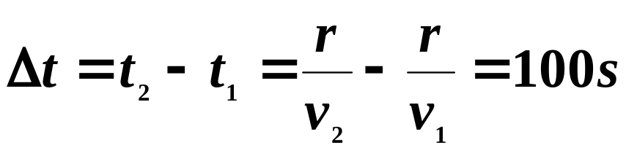
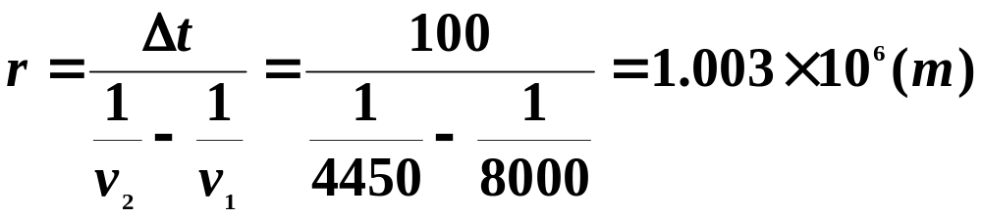
20-7、地震波纵波和横波的速度分别为8000m/s和4450m/s，观测点测得这两种波到达的时间差Δt=100 s，则振中到观测点的距离r= 1.003×10⁶ m.

Slide 9
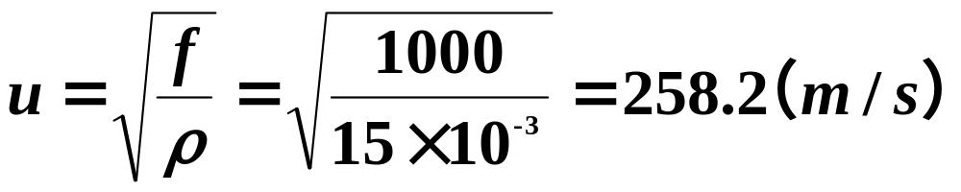
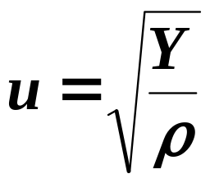

20-8、(1)有一钢丝，长2.00 m，质量为30 g，拉紧后的张力是1000 N，则次钢丝上横波的传播速率为 m/s。
（2）钢棒中声速5200 m/s，钢的密度ρ=7.8 g/cm³,钢的弹性模量为 （N/m²）。
解： （1）
（2）棒中的纵波波速为

Slide 10
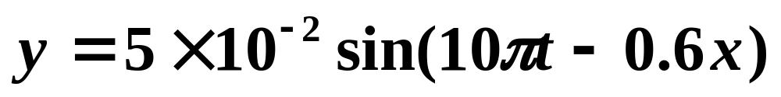
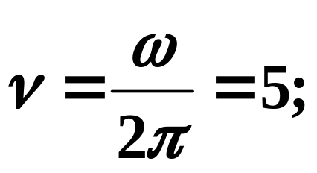

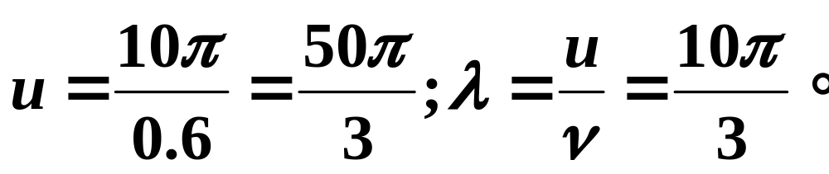
20-9 已知一波的波函数为
（1） 求波长，频率，波速及传播方向；
（2）说明 x = 0时波函数的意义;
（3）说明t=0时波函数的物理意义。
解(1)
该波沿 x 正向传播。
(2)其意义是 x = 0 处质点的位移随时间变化的规律，
即 x = 0 处质点振动方程。
(2)其意义是 t = 0 时刻介质上各点相对于平衡位置的位移，即t=0时刻的波形图。

Slide 11
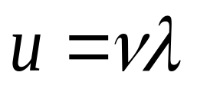
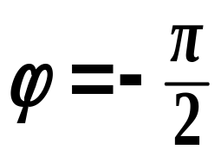
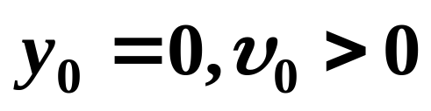
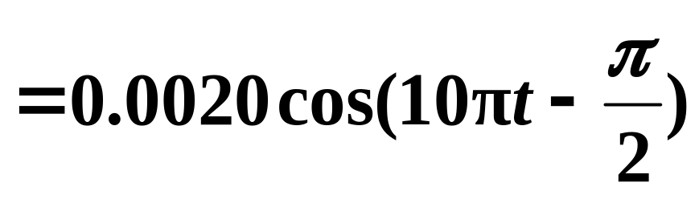
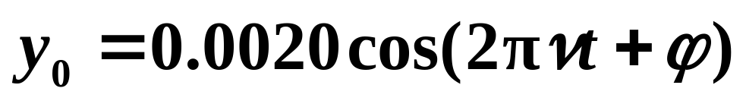
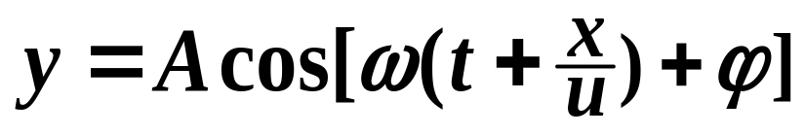
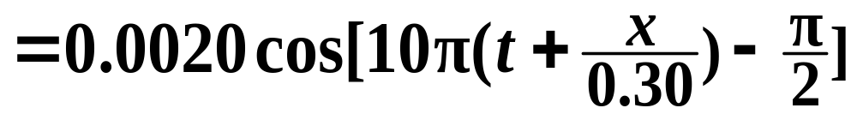
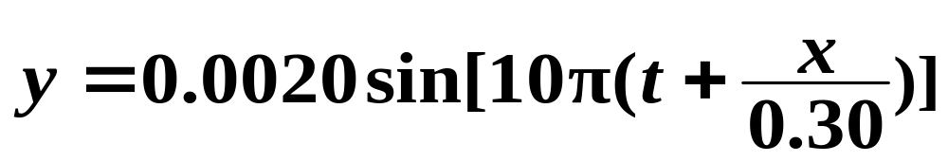
20-10、 一螺旋形长弹簧的一端系一频率为5 Hz的波源，在弹簧上激起一连续的正弦纵波，弹簧中相邻的两个稀疏区之间的距离为6 cm．⑴ 试求该纵波的传播速度；⑵ 如果弹簧中质点的最大纵向位移为 0.20 cm，而这个波沿x轴的负向传播，设波源在 x = 0 处，而x = 0 处的质点在 t = 0 时恰好在平衡位置处，且向x轴的正向运动，试写出该正弦波的波函数．
解：⑴
= 5 ×0.06 = 0.30 m/s
⑵ 波源处
 初相位
波源振动方程为
沿x轴负向传播的波函数
该正弦波的波函数为
(m)

Slide 12
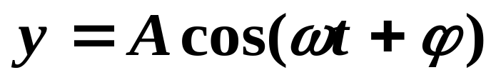
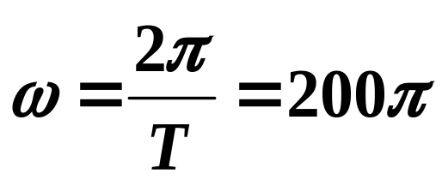
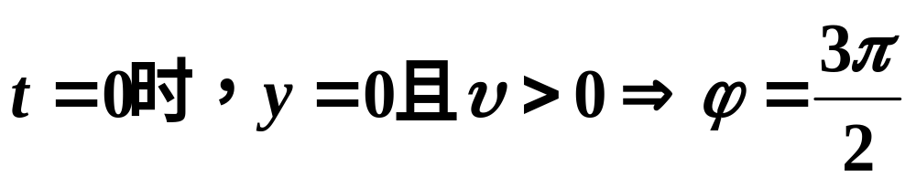
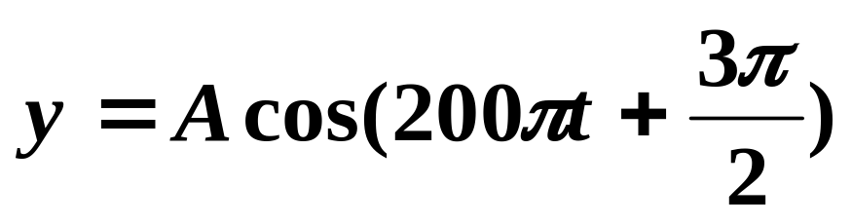
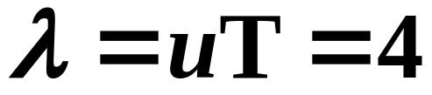
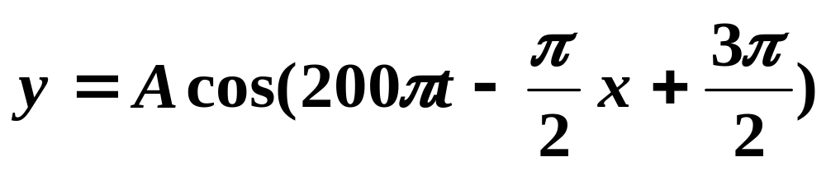
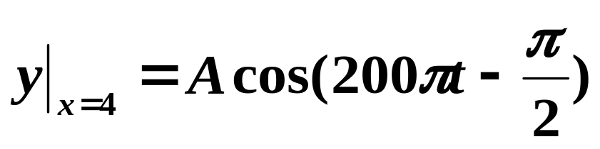
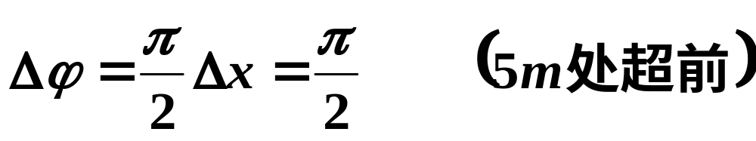
20-11、波源作谐振动，周期为0.01s，经平衡位置向正方向运动时，作为时间起点，若此振动以u=400m/s的速度沿直线传播，求：（1） 距波源为4m处的振动方程和初相位；（2） 距波源为5m和6m两点的相位差。
解：设波源振动方程为
因此：
以波源为坐标原点，取x方向与波速一致，
则波函数：
（1）
（2）

Slide 13
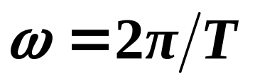
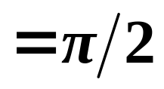

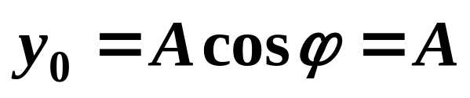

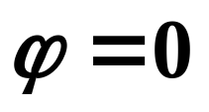






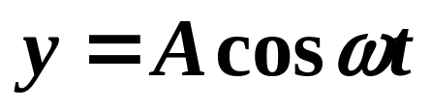


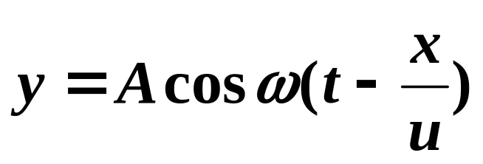


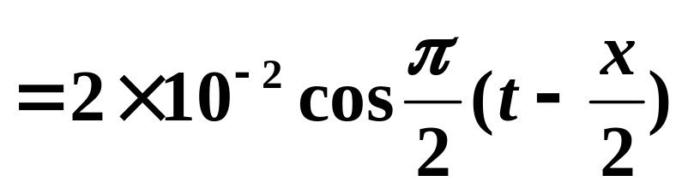







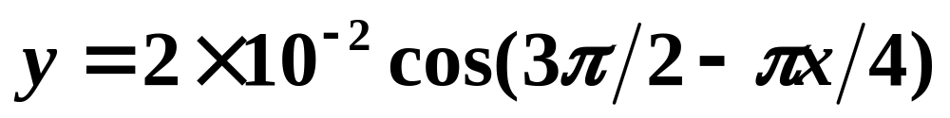
20-12 一平面简谐波，沿x轴正向传播，波速为2 m/s，已知位于坐标原点处的波源的振动曲线如图(a)所示．⑴ 写出此波的波函数；⑵ 在图(b)中画出t = 3 s时刻的波形图.
⑴ 由图A = 2×10⁻² m， T = 4 s
∴
原点处
 初相位
原点振动方程为
(a)
∴ 波函数为
(b)
⑵ 将t = 3 s 代入波函数，得波形曲线方程

Slide 14
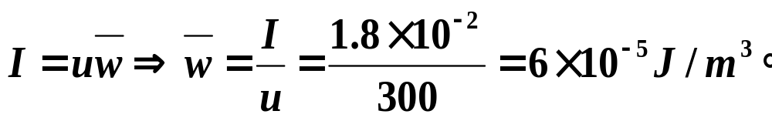
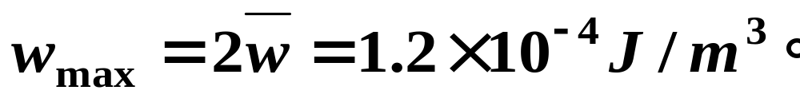
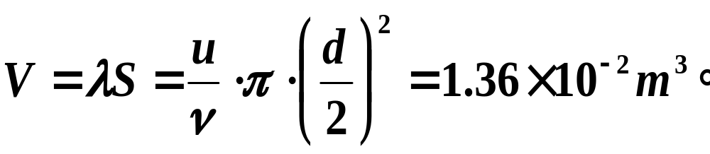
20-13、一正弦式空气波沿直径为0.14m的圆柱形管道传播，波的平均强度为1.8×10⁻²J/(sm²)，频率为340Hz，波速为300m/s，问波中的平均能量密度和最大能量密度各是多少？每两个相邻周相差为2π的同相面之间的波段中包含有多少能量？
解：

Slide 15
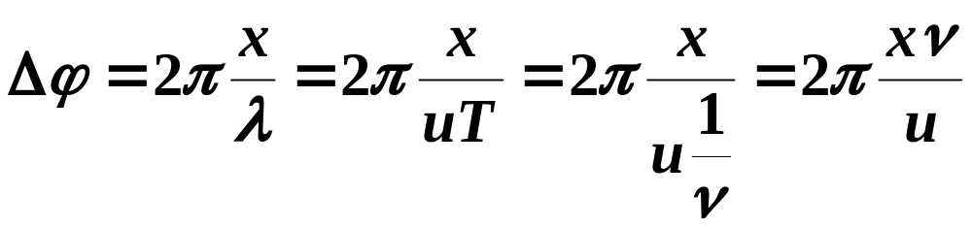
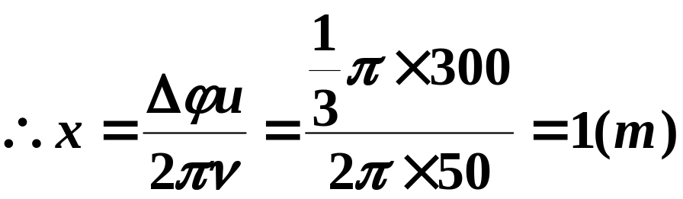
20-14、频率为50 Hz，传播速度为300 m/s的平面简谐波，波线上两点振动的相位差为1/3π，则此两点之间的距离为 1 m。
解:设距离为x

Slide 16
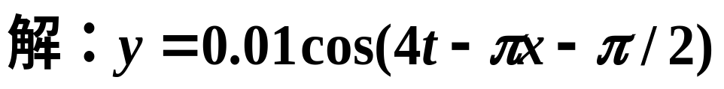





20-15、在弹性媒质中有一波动方程为y=0.01cos(4t−πx−π/2) (SI)的平面波沿x轴正向传播，若在x=4.00处有一媒质分界面，且在分界面处位相突变π，设反射后波的强度不变，试写出反射波的波函数。
设反射波波函数为：

Slide 17










20-16 一平面简谐波某时刻的波形图如图所示，此波以速率u沿x轴正向传播，振幅为A，频率为v．⑴ 若以图中B点为坐标原点，并以此时刻为 t = 0 时刻，写出此波的波函数；⑵ 图中D点为反射点，且为波节，若以D点为坐标原点，并以此时刻为 t = 0 时刻，写出入射波的波函数和反射波的波函数；⑶ 写出合成波的波函数，并定出波节和波腹的位置坐标．
解：⑴ B点为坐标原点，t = 0 时刻，
 初相位
振动方程
∴ 波函数为
⑵ D点为坐标原点，t = 0 时刻，
 初相位
振动方程

Slide 18








∴入射波：
令反射波：
∵D点为原点且为波节，∴初相位
⑶ 合成波的波函数
波节：由
得
（k = 0, -1, -2, …）
波腹：由
得
（k = -1, -2, …）

Slide 19










20-17 入射波的波函数为 ，
在x = 0处发生反射，反射点为自由端.⑴ 写出反射波的波函数；⑵ 写出驻波的波函数；⑶ 给出波节和波腹的位置
解：⑴ 设反射波的波函数为
反射点为自由端，是波腹，无半波损失，
⑵ 驻波的波函数为
⑶ 当
，即
时，
得波腹的位置为， ，k = 0, 1, 2, …
当
，即
时，
得波节的位置为
，k = 0, 1, 2, …

Slide 20











20-18 一平面简谐波沿x轴正向传播，振幅为A = 2 cm，角频率 rad/s，当t = 1.0 s时，x = 10 cm处a质点的振动状态为 ， ；同时x = 20 cm处b质点的振动状态为 cm， ．设波长大于10cm，求该波的波函数．
a
b
x
解： t = 1.0 s时， a 、b两质点的振动的相分别为：
0 10 20
相位差：
即：

Slide 21








k=0时：
k=1时：
设波函数为：
cm
cm
t = 1 s时， x = 10 cm处

Slide 22




20-19 相干波源S₁和S₂相距11m，S₁的相位比S₂超前π/2，这两个相干波在S₁、S₂连线和延长线上传播时可看成两等幅的平面余弦波，它们的频率都等于100 Hz，波速都等于400m/s。试求在S₁、S₂的连线上及延长线上，因干涉而静止不动的各点位置。
r₁
r₂
解：
P
S₁
M
S₂
已知：
N
则
取S₁、S₂的连线上任意一点M
为振动减弱点

Slide 23


取S₁、S₂的右边延长上任意一点N
始终减弱
取S₁、S₂的左边延长上任意一点P
始终加强
所以始终静止不动的点为距离S₁分别为1m，3m，5m，
7m，9m，11m的点和右边延长线上的所有点。

